Slide 1





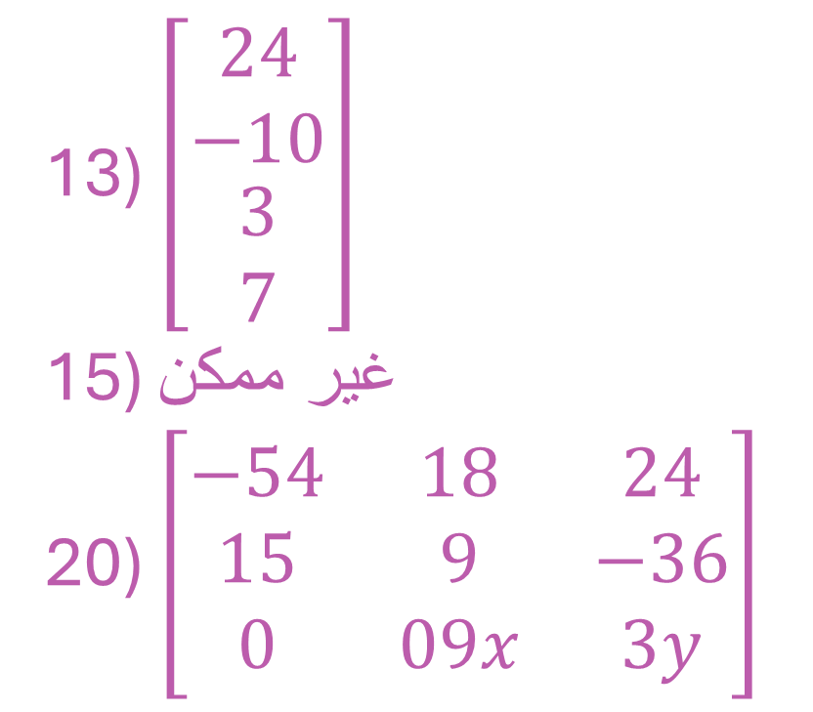
اليوم/ الخميس التاريخ/1446/03/09 الحصة/ الثالثة
الموضوع/ العمليات على المصفوفات
حل الواجب
13) $\left[\begin{matrix}24 \\ −10 \\ \begin{aligned}3 \\ 7\end{aligned}\end{matrix}\right]$
15) غير ممكن
20) $\left[\begin{matrix}−54 & 18 & 24 \\ 15 & 9 & −36 \\ 0 & 09x & 3y\end{matrix}\right]$
حل الواجب:
مهاراتي
الرئيسية
الرئيسية
التهيئة
جواهر الحارثي @jewelsAlshdaddi
التدريس
التدريب
التقويم
الاغلاق

Slide 2
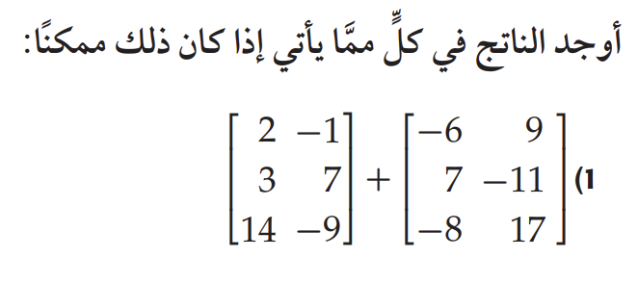


اليوم/ الخميس التاريخ/1446/03/09 الحصة/ الثالثة
الموضوع/ العمليات على المصفوفات
حل الواجب
اختبار قصير
اختبار قصير
التهيئة
جواهر الحارثي @jewelsAlshdaddi
التدريس
التدريب
التقويم
الاغلاق
تقويم تشخيصي

Slide 3
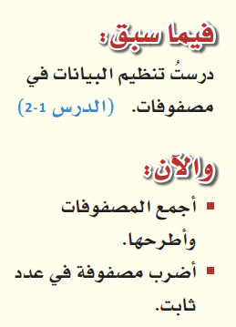
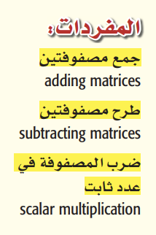
اليوم/ الخميس التاريخ/1446/03/09 الحصة/ الثالثة
 | الموضوع/ العمليات على المصفوفات
حل الواجب
الأهداف الخاصة:
العمليات على المصفوفات.
استعمال العمليات على المصفوفات.
اختبار قصير
الرئيسية
التهيئة
جواهر الحارثي @jewelsAlshdaddi
التدريس
التدريب
التقويم
الاغلاق

Slide 4
جدول التعلم
ماذا أعرف | ما أريد أن أعرف | ماذا تعلمت
الموضوع/
العمليات على المصفوفات
1446/03/09
حل الواجب
اختبار قصير
الرئيسية
التهيئة
جواهر الحارثي @jewelsAlshdaddi
التدريس
الأهداف الخاصة:
العمليات على المصفوفات.
استعمال العمليات على المصفوفات.
التدريب
التقويم
الاغلاق

Slide 5

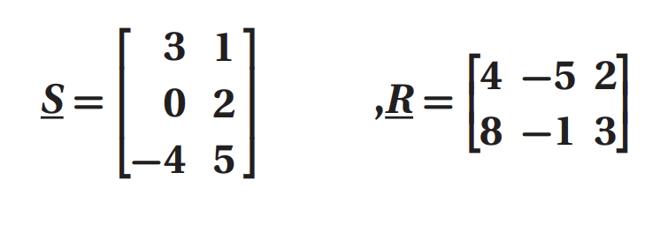
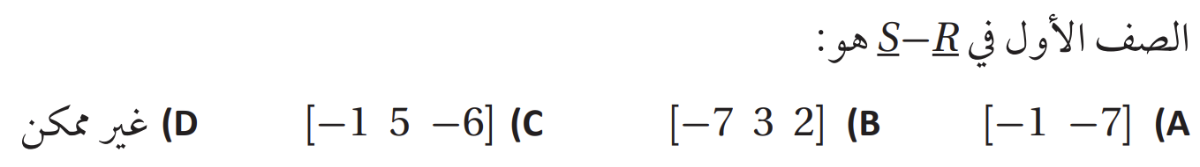

إثراء
الموضوع/
العمليات على المصفوفات
1446/03/09
حل الواجب
اختبار قصير
الرئيسية
جمع المصفوفات وطرحها.
ضرب مصفوفة في عدد ثابت.
التهيئة
جواهر الحارثي @jewelsAlshdaddi
التدريس
التدريب
الأهداف الخاصة:
العمليات على المصفوفات.
استعمال العمليات على المصفوفات.
التقويم
الاغلاق
تعلم تعاوني

Slide 6
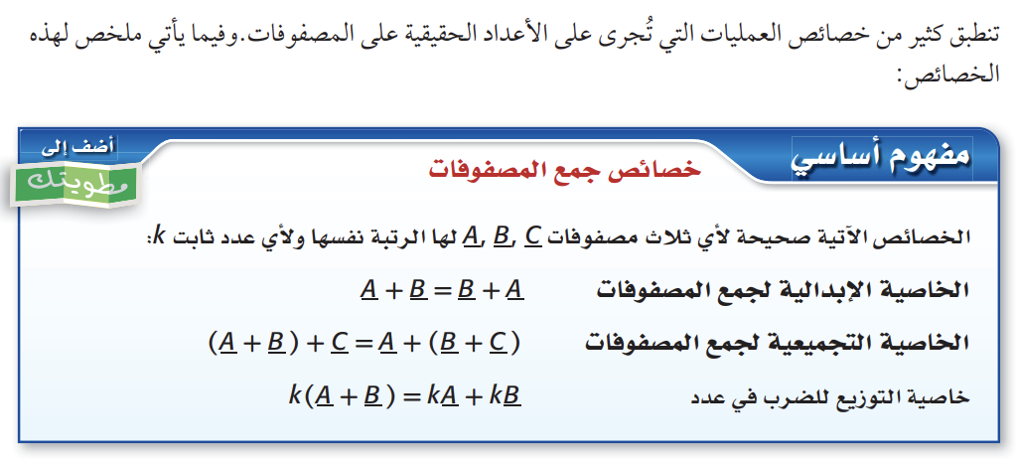
الموضوع/
العمليات على المصفوفات
1446/03/09
حل الواجب
اختبار قصير
الرئيسية
التهيئة
جواهر الحارثي @jewelsAlshdaddi
التدريس
الأهداف الخاصة:
العمليات على المصفوفات.
التدريب
التقويم
الاغلاق

Slide 7
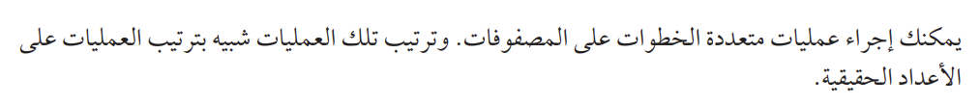
الموضوع/
العمليات على المصفوفات
1446/03/09
حل الواجب
اختبار قصير
الرئيسية
التهيئة
جواهر الحارثي @jewelsAlshdaddi
التدريس
الأهداف الخاصة:
العمليات على المصفوفات.
التدريب
التقويم
الاغلاق

Slide 8
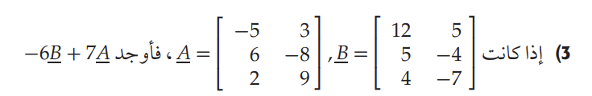

تحقق من فهمك
الموضوع/
العمليات على المصفوفات
1446/03/09
حل الواجب
اختبار قصير
الرئيسية
التهيئة
جواهر الحارثي @jewelsAlshdaddi
التدريس
الأهداف الخاصة:
العمليات على المصفوفات.
التدريب
التقويم
الاغلاق
تعلم ذاتي

Slide 9
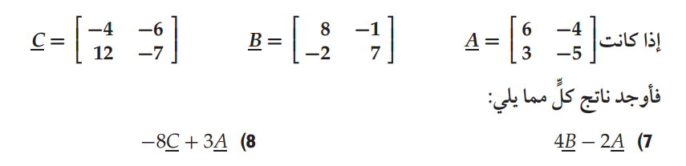

تـــأكد
الموضوع/
العمليات على المصفوفات
1446/03/09
حل الواجب
اختبار قصير
الرئيسية
التهيئة
جواهر الحارثي @jewelsAlshdaddi
التدريس
الأهداف الخاصة:
العمليات على المصفوفات.
التدريب
التقويم
الاغلاق
تعلم أقران

Slide 10
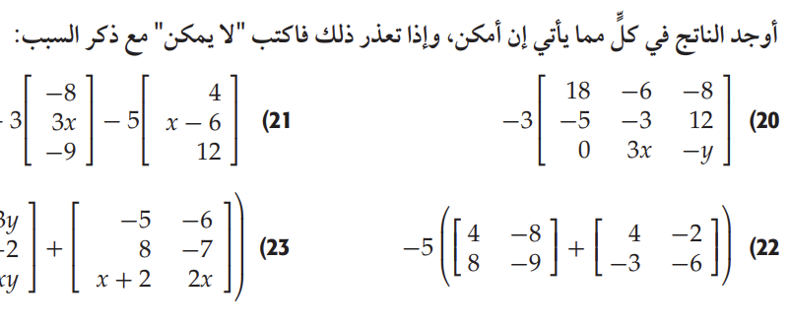
تدرب
الموضوع/
العمليات على المصفوفات
1446/03/09
حل الواجب
اختبار قصير
الرئيسية
التهيئة
جواهر الحارثي @jewelsAlshdaddi
التدريس
الأهداف الخاصة:
العمليات على المصفوفات.
التدريب
التقويم
الاغلاق
تعلم تعاوني

Slide 11

الموضوع/
العمليات على المصفوفات
1446/03/09
حل الواجب
اختبار قصير
الرئيسية
التهيئة
جواهر الحارثي @jewelsAlshdaddi
التدريس
الأهداف الخاصة:
استعمال العمليات على المصفوفات.
التدريب
التقويم
الاغلاق

Slide 12
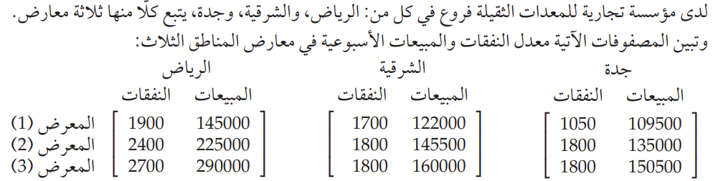
تحقق من فهمك
الموضوع/
العمليات على المصفوفات
1446/03/09
حل الواجب
اختبار قصير
الرئيسية
التهيئة
جواهر الحارثي @jewelsAlshdaddi
التدريس
الأهداف الخاصة:
استعمال العمليات على المصفوفات.
التدريب
التقويم
الاغلاق
تعلم ذاتي

Slide 13
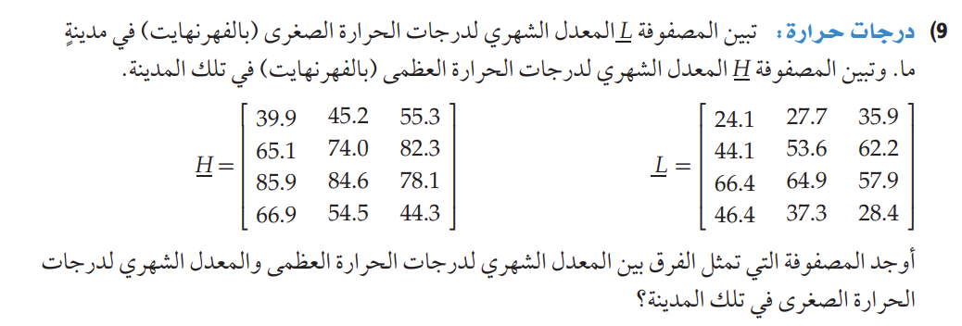
تـــأكد
الموضوع/
العمليات على المصفوفات
1446/03/09
حل الواجب
اختبار قصير
الرئيسية
التهيئة
جواهر الحارثي @jewelsAlshdaddi
التدريس
الأهداف الخاصة:
استعمال العمليات على المصفوفات.
التدريب
التقويم
الاغلاق
تعلم أقران

Slide 14
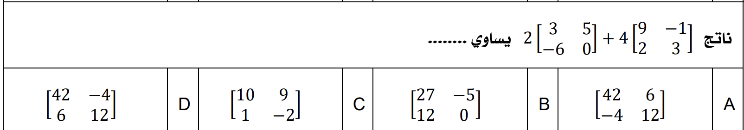
تحصيلي
الموضوع/
العمليات على المصفوفات
1446/03/09
حل الواجب
اختبار قصير
الرئيسية
التهيئة
جواهر الحارثي @jewelsAlshdaddi
التدريس
الأهداف الخاصة:
العمليات على المصفوفات.
استعمال العمليات على المصفوفات.
التدريب
التقويم
الاغلاق
تعلم ذاتي

Slide 15

مهارات التفكير العليا
الموضوع/
العمليات على المصفوفات
1446/03/09
حل الواجب
اختبار قصير
الرئيسية
التهيئة
جواهر الحارثي @jewelsAlshdaddi
التدريس
الأهداف الخاصة:
العمليات على المصفوفات.
استعمال العمليات على المصفوفات.
التدريب
التقويم
الاغلاق

Slide 16
جدول التعلم
ماذا أعرف | ما أريد أن أعرف | ماذا تعلمت
الموضوع/
العمليات على المصفوفات
1446/03/09
حل الواجب
اختبار قصير
الرئيسية
التهيئة
جواهر الحارثي @jewelsAlshdaddi
التدريس
الأهداف الخاصة:
العمليات على المصفوفات.
استعمال العمليات على المصفوفات.
التدريب
التقويم
الاغلاق

Slide 17
الواجب
الموضوع/
العمليات على المصفوفات
1446/03/09
حل الواجب
اختبار قصير
الرئيسية
21 – 23 - 25
صفحة 73
التهيئة
جواهر الحارثي @jewelsAlshdaddi
التدريس
الأهداف الخاصة:
العمليات على المصفوفات.
استعمال العمليات على المصفوفات.
التدريب
وتذكري يا جميلتي:
لن ترتقي بمكانتك يومًا ما دمت تحط من قدر الآخرين كلما سنحت لك الفرصة.
التقويم
الاغلاق

